Slide 1
Дидактическая игра «Кем быть?» для детей старшей группы разработала старший воспитатель МБДОУ №18 «Радуга» г.Тихорецка Чернова Яна Ивановна 2015 г.

Slide 2
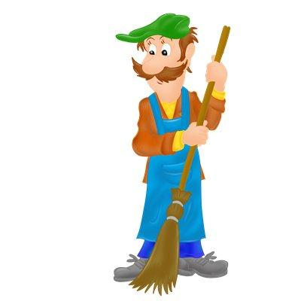
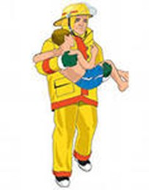
Темной ночью, ясным днем
Он сражается с огнем.
В каске, будто воин славный,
На пожар спешит...
?

Slide 3
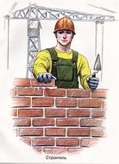
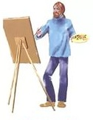
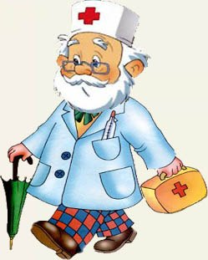
Кирпичи кладет он в ряд,
Строит садик для ребят
Не шахтер и не водитель,
Дом нам выстроит...
?

Slide 4
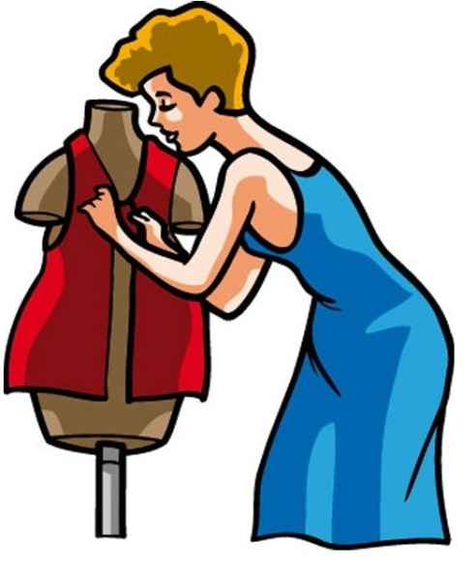
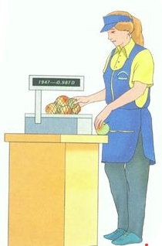
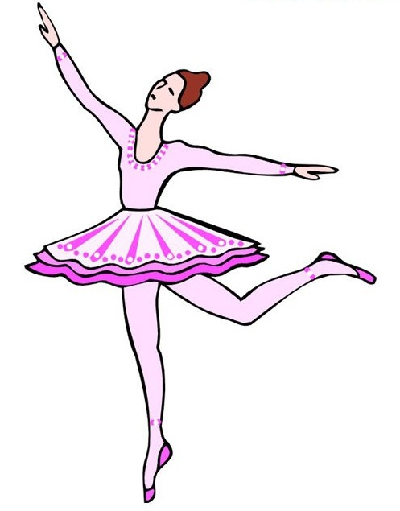
На витрине все продукты:
Овощи, орехи, фрукты.
Помидор и огурец
Предлагает...
?

Slide 5
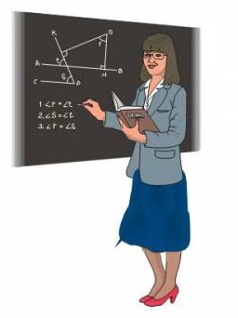
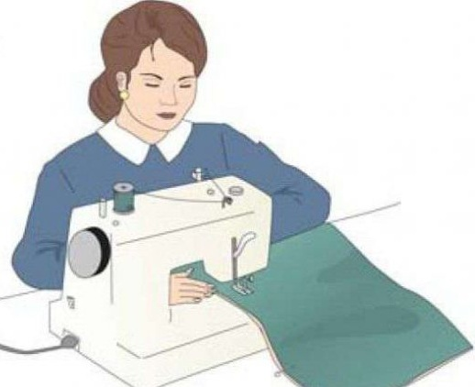
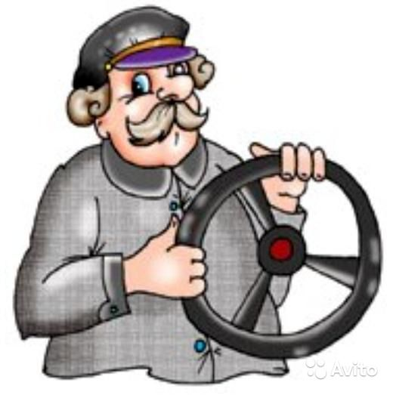
?
Громко прозвенел звонок,
В классе начался урок.
Знает школьник и родитель —
Проведет урок...

